Slide 1

Функция
и её график

Slide 2

Цель урока
Как называется функция
Каков внешний вид графика
Как называется график функции
4. Научиться строить график функции

Slide 3

Задача
Пешеход путь S проходит со скоростью V за t часов. Выразите время пешехода через путь и скорость.
Решение: .

Slide 4
Задача
Если S =60, то
 | 0,5 | 1 | 2 | 4 | 15 | 60 | 120
120 60 30 15 4 1 0,5
Если S = 3, то
 | 0,5 | 1 | 3 | 6
9 3 1 0,5

Slide 5

Задача
Площадь прямоугольника со сторонами и равна S . Выразите через и S.
Решение: .

Slide 6
Задача
Если S =24, то
 | 1 | 3 | 4 | 6 | 12 | 24 | 48
24 8 6 4 2 1 0,5
Если S =6, то
 | 0,5 | 1 | 3 | 6 | 12
12 6 2 1 0,5

Slide 7

Задача
За телеграмму из слов по цене коп. за слово заплатили коп. Задайте зависимость между , , . Выразите через и .
Решение: .

Slide 8
Задача
Если = 90, то
 | 1 | 2 | 3 | 6 | 15 | 90
90 45 30 15 6 1
Если = 10, то
 | 1 | 2 | 5 | 10 | 20
10 5 2 1 0,5

Slide 9
Определение
Функция вида , где
- число, называется
обратной пропорциональностью

Slide 10
Построить график функции
Область определения функции;
О. Д. З.; D(f)
 | 1 | 2 | 3 | 4 | 6 | 12
 | 12 | 6 | 4 | 3 | 2 | 1
Область значений функции; Е(f)

Slide 11
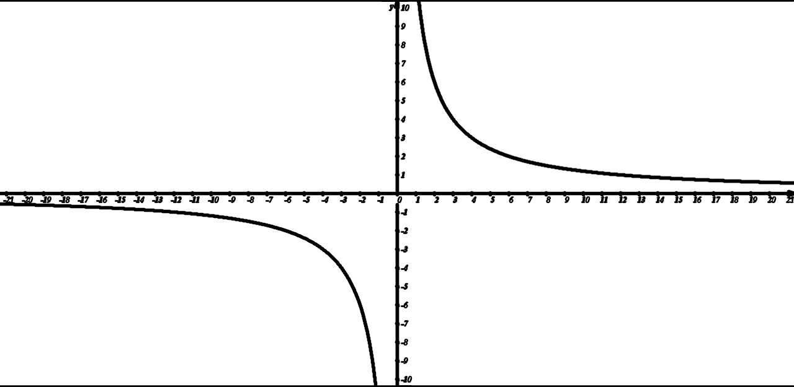

Slide 12

Построить график функции
Область определения функции;
О. Д. З.; D(f)
 | 1 | 2 | 3 | 6 | - 1 | - 2 | - 3 | - 6
 | - 6 | - 3 | - 2 | - 1 | 6 | 1 | 2 | 1
Область значений функции; Е(f)

Slide 13
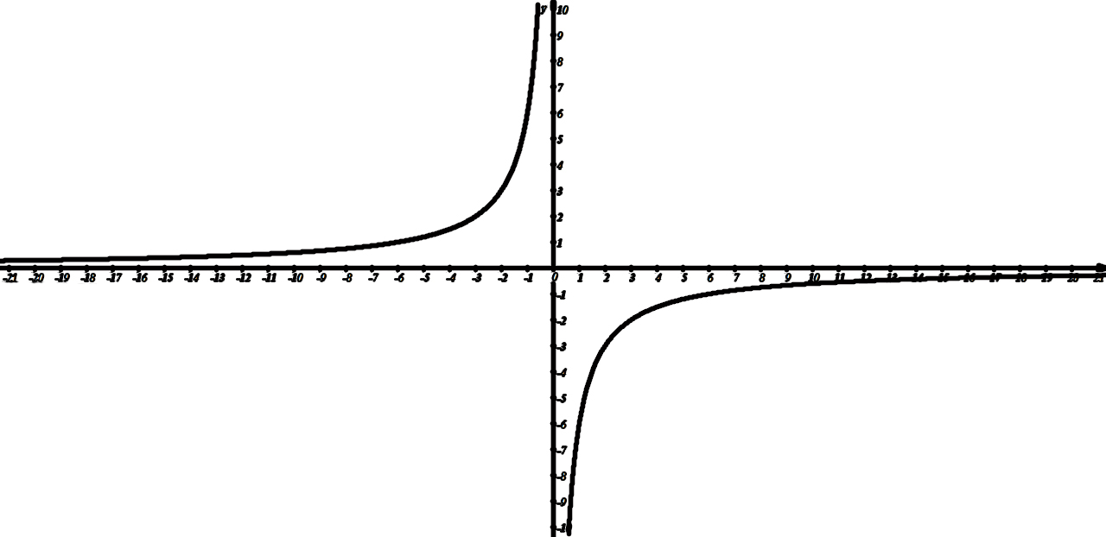

Slide 14
Вывод о расположении графиков
Условие | Координатная четверть | Схематичный график
К > 0 | I и III
К < 0 | I и IV
у
0
х
у
0
х

Slide 15

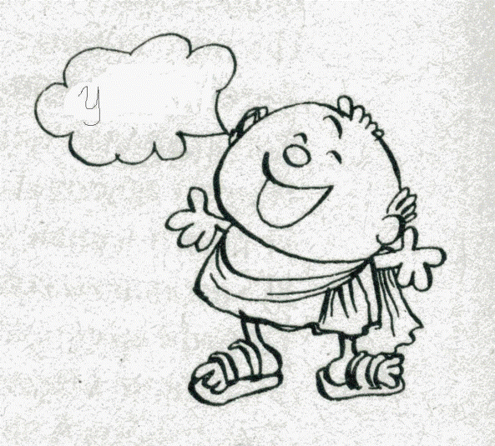
Задачи
В классе: № 172, 177, 178.

Slide 16

Задачи
Дома: № 173, 176, 179.

